Slide 1
Styrning av produktegenskaper via kryobearbetning och optimering av materials skärbarhet
Kryobearbetning med flytande CO2 eller flytande N2 innebär att skärvätska kan elimineras
Kryobearbetning innebär att produktytor kan styras bättre
Styrningen innebär tex att restpänningsbild och topografi kan optimeras nya sätt
Verktygslösningar för det a behöver optimeras
Kunskap kring interaktionen arbetsmaterial-verktyg-skärprocess vid kryobearbetning behöver stärkas
Prof. Lars Nyborg, Chalmers, Material- och tillverkningsteknik
Hans-Börje Oskarson, Chalmers
MCR (Metal Cutting Research and Development Centre)
Adj. prof. Ibrahim Sadik, Sandvik Coromant och Chalmers

Slide 2
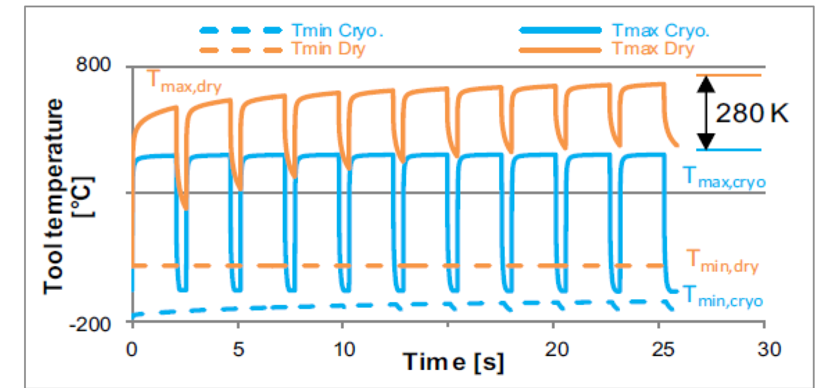
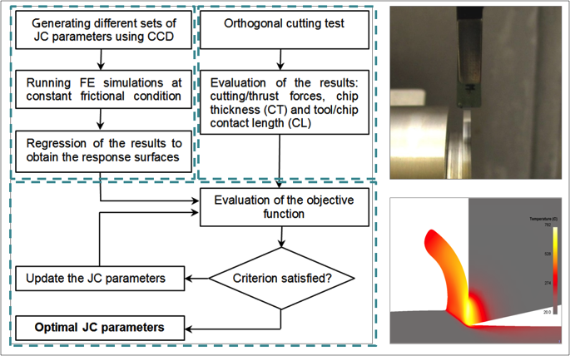
tankegången
Kryoberbetning innebär helt nya skärförhållanden
Kombination av verktyg-arbetsmaterial-skärprocess behöver studeras och optimeras
Tillämpningar finns när det gäller avancerade arbetsmaterial
Konflikt mellan temperaturkontroll och temperaturvariation?
Verktygslösningar behöver anpassas?
Skärdata behöver optimeras?
Inversmodellering ➔ materialmodeller
3D-modellering och skärexperiment ➔ optimering av verklig process
Conventional coating materials suffer from the conflict between high hardness/wear resistance and corrosion resistance
Conventional coating materials normally contain expensive and environmentally harmful elements like Ni and Co
A breakthrough to develop novel coating materials is now promising using the new high-entropy alloying concept
Pre-study project HEALCOAT shows laser coating of high-entropy alloys is feasible
We now look forward to further developing this project

Slide 3
VAD JAG VILL IDAG….
Är vår idé intressant?
Vad saknas?
Är Ni intresserade av att medverka I vårt projekt?
Kan Ni bidra to till projektets genomförande?
Vilka arbetsmaterial är intressanta?
Kan Ni se andra tillämpningar?
Finns det andra liknande idéer?

